Slide 1
AS INSTITUIÇÕES DE SAÚDE COMO GRANDES POLUIDORAS
Resíduos,
Materiais Tóxicos,
Produtos Químicos
Edifícios e Energia Verdes,
Alimentação
Produtos Farmacêuticos,
Compras Sustentáveis,
Transportes,
Consumo de água, etc
Diana Vilela Breda
Administradora Hospitalar| ULS Coimbra

Slide 2
Impacto ambiental do setor da saúde
2022 Lancet Countdown Report : impacto de 5.2% na emissão global de CO2 equivalente
Os decisores politicos e os profissionais de Saúde têm uma responsabilidade ética no sentido de transformar o setor da saúde mais sustentável
Diana Vilela Breda
Administradora Hospitalar| ULS Coimbra

Slide 3
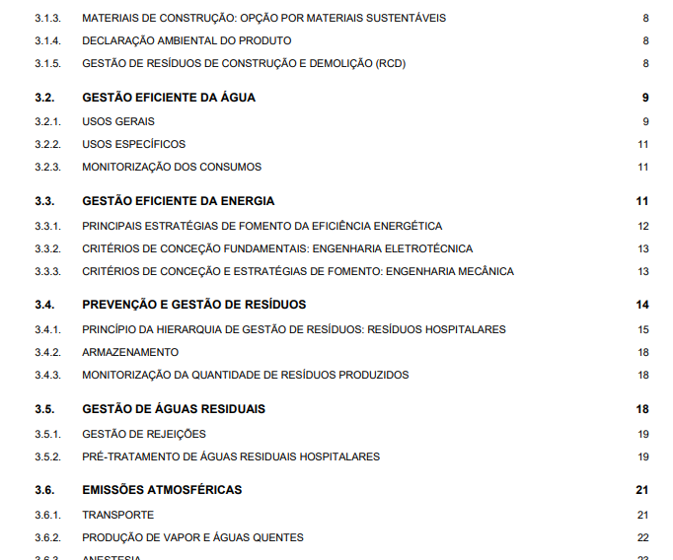
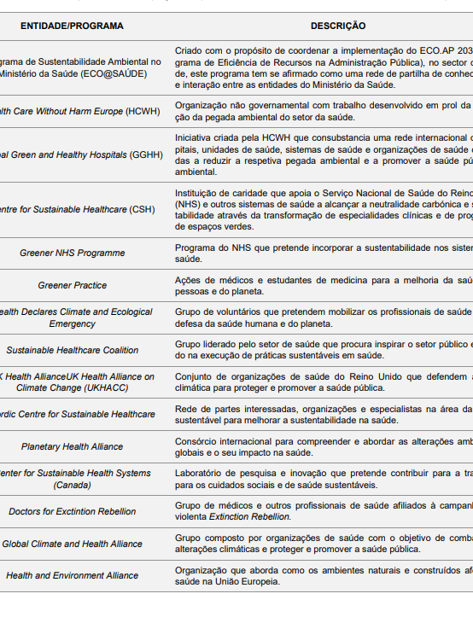
Health in all policies
Health for all : transforming economies to driver what matters
Diana Vilela Breda
Administradora Hospitalar| ULS Coimbra

Slide 4
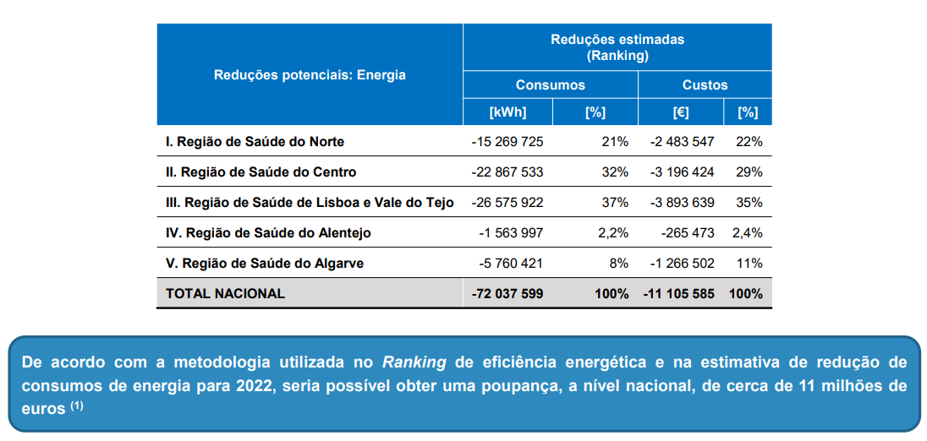
Diana Vilela Breda
Administradora Hospitalar| ULS Coimbra
Notes:
Hidrica – estimativa de redução de consumo s- 812 mil € /

Slide 5
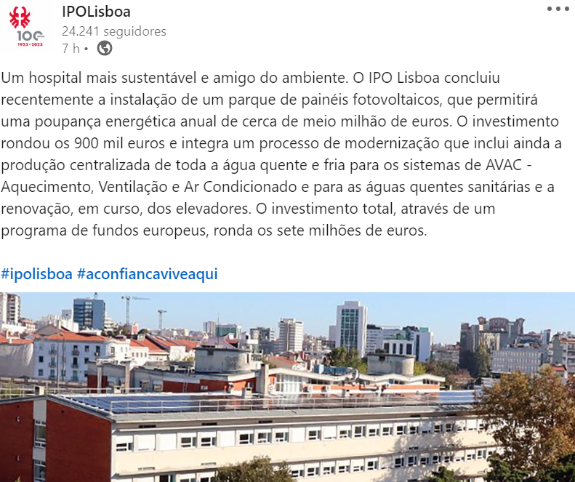
OPORTUNIDADES DE COLABORAÇÃO
Diana Vilela Breda
Administradora Hospitalar| ULS Coimbra

Slide 6
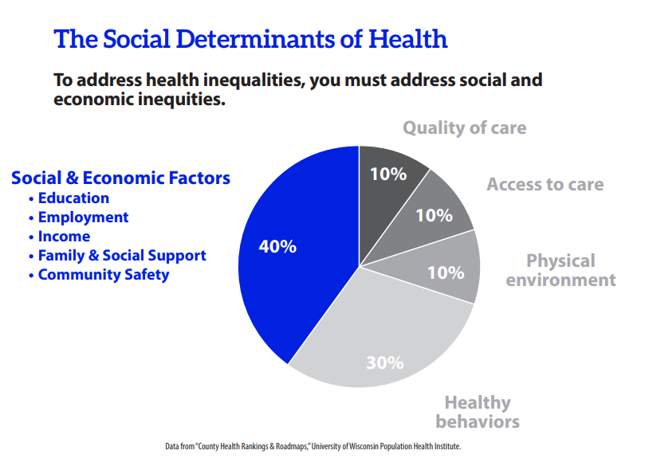
Apenas 10 to 20 % do estado geral de saúde está relacionado com o acesso e qualidade dos cuidados prestados
Diana Vilela Breda
Administradora Hospitalar| ULS Coimbra

Slide 7
EFEITOS DA POBREZA ENERGÉTICA NA SAÚDE
+ gastos com CS/ carga de doença
- esperança de vida;
+ probabilidade de aumentar os picos de mortalidade excessiva;
+ maior risco de sedentarismo e consumo de substâncias aditivas;
Piores avaliações sobre a perceção de saúde e bem-estar, fatores de stress e saúde mental (crianças incluídas);
+ doenças cardiovasculares, respiratórias, artrite, inflamações e quedas…
Diana Vilela Breda
Administradora Hospitalar| ULS Coimbra
Notes:
quando não têm forma de cobrir esses gastos;

Slide 8
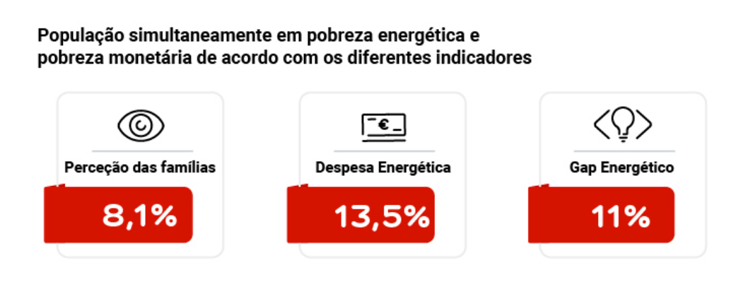
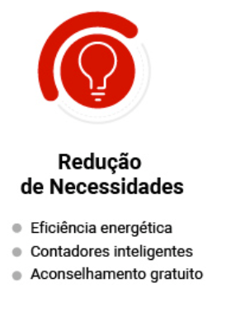
Multiplicidade de agentes no
[programa] Vale de Eficiência
Foram submetidas 23 mil candidaturas, tendo sido atribuídos 16 mil vales. No entanto, apenas 9.300 vales foram utilizados.
“facilitadores de proximidade”
OPORTUNIDADES DE COLABORAÇÃO
Diana Vilela Breda
Administradora Hospitalar| ULS Coimbra

Slide 10
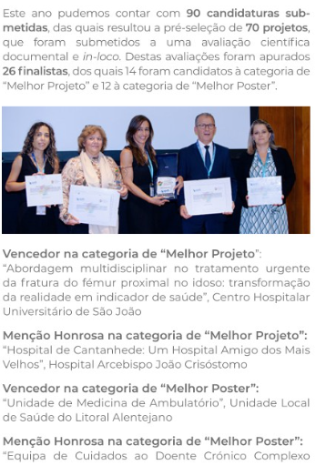
PRÉMIO DE BOAS PRÁTICAS EM SAÚDE | APDH | Menção Honrosa na categoria de “Melhor Projeto” 2023

